Slide 1
DSL-Driven Generation of User Documentations for Web Applications
Bachelorarbeit
Mukendi Mputu
Notes:
Herr Prf. Dr. Steffen, Alex, hallo und herzlich Willkommen zur Präsentation meiner Arbeit über das Thema DSL-getriebene Generation von Nutzerdokumentationen für Webanwendungen.
Es war spannend an dem Thema arbeiten zu dürfen, und ich freue mich euch die Ergebnisse vorstellen zu können.

Slide 2
Agenda
Dokumentation von Webanwendungen
Gegenstand der Arbeit
Methodologie
Ergebnisse
Demo
Fazit
Referenzen
Notes:
Ich werde zusammenfassend bei dieser Präsentation mit der Darstellung der Relevanz von Nutzerdokumentation mit dem Fokus auf Webanwendungen beginnen. Danach kommt eine Einführung in den Gegestand meiner Arbeit, um dann die resultierende Methodik zu erläutern, sowie die Ergebnisse mit eine Demonstration zu zeigen.

Slide 3

Quelle: https://www.today.com/home/men-or-women-whos-better-assembling-ikea-furniture-t59686

Slide 4


Dokumentation von Webanwendungen Ziel und Relevanz
Erleichtern das Erlernen der Bedienung der Anwendung mit Beschreibungen und Anleitungen
Herausforderung durch regelmäßiges Updaten der Anwendung, vor allem wenn der Benutzer der Aktualisierung nicht zustimmen kann
Gut strukturierte Dokumentation profitiert nicht nur dem User, sondern der entwickelnden Firma auch
Notes:
Das Ziel einer Nutzerdokumentation ist es, dem Benutzer es das Erlernen der Bedienung der Anwendung leichter zu machen. Die Erleichterung dieses Lernprozesses kann auf verschiedene Weisen erreicht werden (z.B durch Video, Manuskipte, usw.).
Die Herausforderung beginnt dann, wenn die zu dokumentierende Anwendung regelmäßig große Veränderungen (Updates) erfährt, sowie es der Fall ist bei den vielen Webanwendungen. Besonders Webanwendung brauchen keine Zustimmung der Benutzer, um diese Veränderung/Updates durchzuführen. Daher ist es wichtig - um die Kontinuität in der Benutzerbarkeit zu waren - dass die Dokumentation diese Änderungen widerspiegelt. Es entsetht also eine Art Wettrennen zwischen dem Entwicklungsstand der Anwendung und dem aktuellen Informationszustand der Dokumentation. Solange die Anwendung weiterentwickelt wird, sollte die Dokumentation auch mithalten. Es wird also klar, dass ein Strategie/Vorgehen nötig ist, um den Informationsinhalt aktuell zu halten.
Softwaredokumentation spielt eine wichtige Rolle des Entwicklungsprozesses, indem es dem Benuzter hilft sich schnell mit der Anwendung vertraut zu machen. Dadurch wird die Nutzbarkeit der Softwareanwendung wird gesteigert, was wiederherum der entwicklenden Firma einen guten Ruf verleiht.

Slide 5


Dokumentation von Webanwendungen Ziel und Relevanz
Erster Ansatzpunkt für den Entwickler dem Endbenutzer das Wissen zu vermitteln, um mit der Anwendung angemessen zu interagieren
In unserem Fall ‣ Beschreibung und Navigationsanweisungen der User Interface (UI) mit unterstützenden Bildern
Normiertes Vorgehen zur Dokumentation durch ISO/IEEE (z.B. ISO-26514 oder -26511)
Notes:
Es ist also insofern relevant, den Entwurf einer nützlichen Dokumentation in den Entwicklungsprozess der Anwendung zu integrieren, da es dem Entwickler ermöglicht, dem Endbenutzer das Wissen zu vermittlen, um mit der Anwendung angemessen zu interagieren
Für eine Webanwendung heißt das, dass das User Interface beschrieben wird und dem Benutzer beigegracht wird, durch die Anwendung zu navigieren. Fehlersituationen und deren Lösungsmöglichkeiten können auch erklärt.
Es gibt deshalb ISO-Normen, die Empfehlungen ausschreiben, wie die Dokumentation von Softwaren gestaltet werden sollten und welches Vorgehen Informationsmanager adoptieren sollten, um eine zweckvolle Dokumentation erstellen zu können (wie z.B. ISO-26514 oder 26511). Prinzipiell muss eine Dokumentation dem Endbenutzer drei wichtige W-Fragen beantworten: warum wurde die Anwendung entwickelt, was kann der Benutzer damit machen (also welche Funktionalitäten bietet die Anwendung an), wie kann der Benutzer das Ziel erreichen.

Slide 6
Gegenstand der Arbeit Eine DSL zur automatischen Generation der Nutzerdokumentation
Model-basierte Lösung vorschlagen, die die Vorteile der Entwicklung mit DSL ausnutzt, um Endbenutzerdokumentation für Webanwendungen automatisch zu generieren
DSLs erlauben eine Repräsentation des Problems (des Systems) zunächst als Model, um dann daraus eine Lösung zu generieren
Modelle der Dokumentation zum aktuellen Stand der Anwendung können auch Nicht-Programmierer erstellen
Notes:
In dieser Arbeit werden die Vorteile der Entwicklung mit Domain-spezifische Sprachen genutzt, um eine Lösung für die Integration des Designs der Endbenutzerdokumentation in den Anwendungsentwicklungsprozess vorzuschlagen.
Vorteile der model-basierte (DSL-) Lösung: schnelles Entwerfen von Systemmodellen, Modelle abstrahieren und vereinfachen
Das heißt, unser Ziel ist es, ein Werkzeug zu entwicklen, das eine benutzerfreundliche Umbegung anbietet, die auch von Nicht-programmierern verwendet werden kann, um die Dokumentation als Model zu entwerfen und dann zu generieren. Dieses Konzept stammt von der Cinco Meta Tooling Framework.

Slide 7
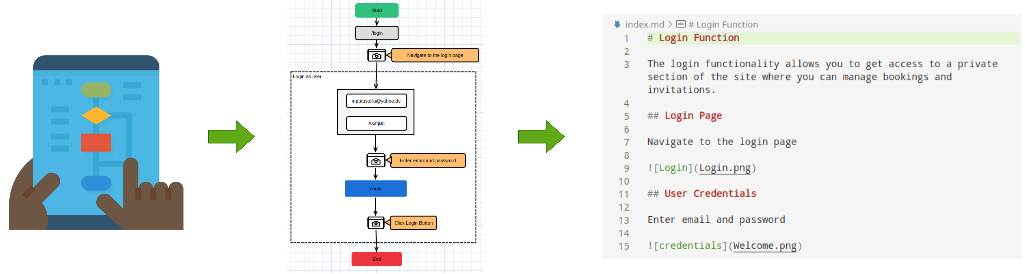
Gegenstand der Arbeit Eine DSL zur automatischen Generation der Nutzerdokumentation
Dokumentationsinhalt kann mit vergleichsweise wenig Aufwand dem aktuellen Stand der Webanwendung angepasst werden
Entwurf eines Modells durch Entwickler
Modell-zu-Text- Transformation
Nutzersequenz im Webbrowser
Markdown mit Dokumentationstext
Sequenzmodell mit graphischer DSL
Notes:
In dieser Arbeit werden die Vorteile der Entwicklung mit Domain-spezifische Sprachen genutzt, um eine Lösung für die Integration des Designs der Endbenutzerdokumentation in den Anwendungsentwicklungsprozess vorzuschlagen.
Vorteile der model-basierte (DSL-) Lösung: schnelles Entwerfen von Systemmodellen, Modelle abstrahieren und vereinfachen
Das heißt, unser Ziel ist es, ein Werkzeug zu entwicklen, das eine benutzerfreundliche Umbegung anbietet, die auch von Nicht-programmierern verwendet werden kann, um die Dokumentation als Model zu entwerfen und dann zu generieren. Dieses Konzept stammt von der Cinco Meta Tooling Framework.

Slide 8
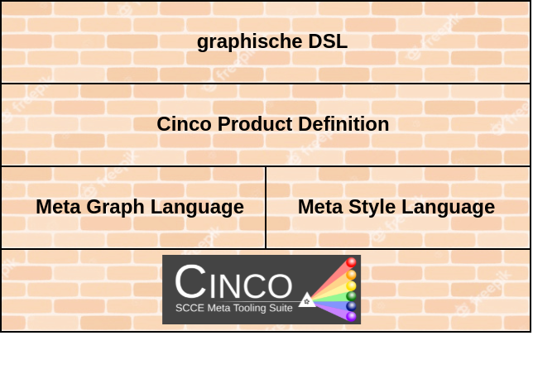
Methodologie graphische DSL aus Cinco Metasprachen
Den Grundstein liefert die Cinco Entwicklungsumgebung samt der Modellierungssprachen
Diese Modellierungssprachen fundieren als Meta-Modellierungssprachen zur graphischen Sprache mit der Dokumentationsmodelle entworfen werden
Notes:
Die Framework Cinco SCCE Meta Tooling suite liefert die Basis unserer Arbeit, indem Metasprachen für unsere Entwicklung unserer graphischen DSL zu Verfügung gestellt werden. Wir benutzen diese Metasprachen um die Spezifikationen unserer Endsprachen zu entwerfen, um dann eine Entwicklungsumgebung zu generien, die einen Entwurf der Dokumentation anhand von graphischen Bausteinen ermöglicht.

Slide 9
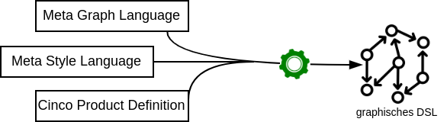

Methodologie graphische DSL aus Cinco Metasprachen
Cinco Metasprachen (Meta Graph Language, Meta Style Language, Cinco Product Definition) spezifizieren unsere graphische Domainsprache
Diese graphische Sprache - bestehend aus Repräsentationen der Browser UI Elemente - wird zum Entwerfen des Dokumentationsmodels verwendet
Das Endresultat ist eine Dokumentation in Textformat (Markdown) mit Screenshot
Dokumentationstext

Slide 10
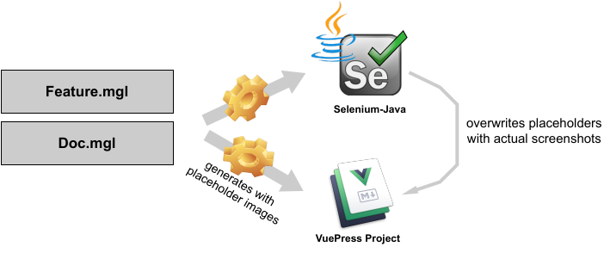
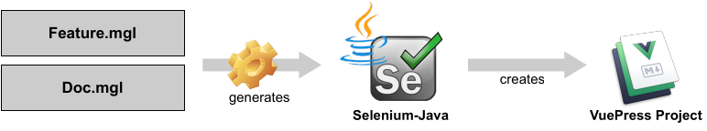
Methodologie graphische DSL aus Cinco Metasprachen - technisches Detail
Verwendung von Selenium-Java und VuePress, um einen Dokumentationstext mit Bildern in Markdownformat zu erstellen
Separates Erzeugen der Texte und der Screenshots (1) wird bevorzugt, um Single-Point-of-failure zu vermeiden, im Falle eines Fehler im Vorprozess (2)
error
VS
(1)
(2)
Notes:
Die Verwendung externer Technologie ist insofern

Slide 11
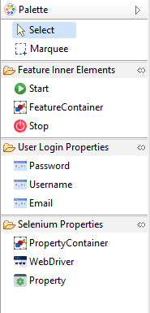
Graphische DSL: .feat und .doc FeatureGraph Modellsprache
Modellelement sind nach ihrem Zweck kategorisiert
‚Selenium Properites‘ z.B. kategorisiert Einstellungselemente für die Selenium Framework, d.h. Konfigurationen, die sonst nicht modelliert werden könnten, aber dennoch für die Ausführung der Anwendung wichtig sind
‚Feature Inner Elements‘ repräsentieren Strukturelemente der Modellsprache .feat
FeatureGraph Modellelemente

Slide 12
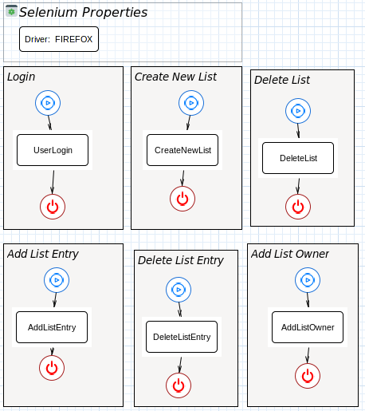
Graphische DSL: .feat und .doc FeatureGraph Modellsprache

Slide 13
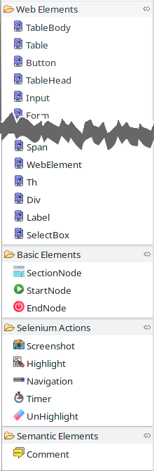
Graphische DSL: .feat und .doc DocGraph Modellsprache
DocGraph Modellelemente sind hauptsächlich ‚Web Elements‘; Repräsentationen von HTML-Elemente mit Schlüsseleigenschaften (wie Selektoren, ids, usw.)
‚Selenium Actions‘ sind Elemente, die Methoden des Selenium WebDrivers specifizieren, welche den Browser antreiben
Die Semantik der Modellobjekte werden mit dem Comment-Element oder mit der Description-Eigenschaft der einzelnen Elemente definiert
DocGraph Modellelemente
Notes:
- Ich vermisse ein wenig die Vorstellung der Sprachfeatures und deren Besonderheiten

Slide 14
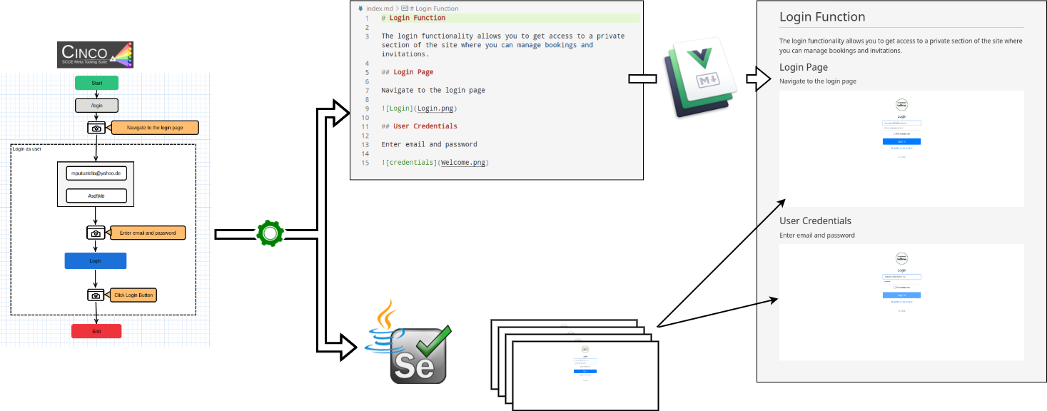
Graphische DSL: .feat und .doc Überblick des Generationsprozesses
Fertige Dokumentation
Dokumentation in Markdown
Screenshots
Dokumentationsmodell

Slide 15
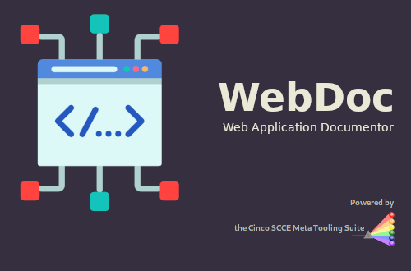
Ergebnisse WebDoc - Web Application Documentor
Modell-basierter Editor zum Erstellen von Nutzerdokumentation für Webanwendungen
Zwei Modellsprachen, die jeweils die Funktionalitäten und die darin enthaltene Nutzeraktionen beschreiben
Ein Modell-zu-Text-Generator, der Markdowndateien mit Dummybildern erstellt

Slide 16
Ergebnisse WebDoc - Web Application Documentor
Implementierung der Wiederverwendbarkeit der Modellelemente, um den Designprozess zu beschleunigen
Überprüfung der Korrektheit des Graphmodells vor der Generation, um Fehler zu minimieren
Generierung der gesamten Projektstruktur mit ‚Boilerplate-code‘ innerhalb desselben Projektordners

Slide 17
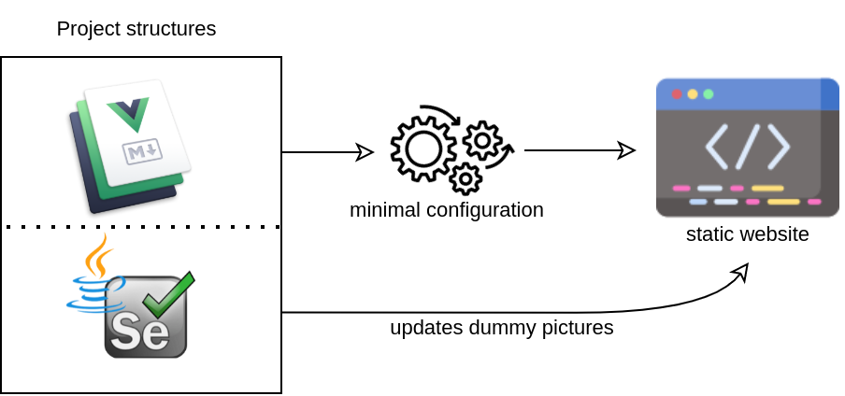
Ergebnisse WebDoc - Web Application Documentor
Ad hoc Erstellung eine Dokumentations-Webseite durch Integration von Drittanbierter-Tools, VuePress und Markdown
Starten der Dokumentations-Website mit minimalem Konfigurationsaufwand

Slide 18
Demo WebDoc - Web Application Documentor
Notes:
- Was hast du für die Demo geplant? Ich hoffe, du gehst da detailliert auf die ganzen Features deiner Sprachen ein: Primereferenzen, Verschachtelung, Enablen/Disablen von Screenshots, Checks etc.

Slide 19
Künftige Arbeiten
Erleichterung des Erstellungsprozesses, indem eine Projektvorlage mit einer Startkonfiguration erstellt wird
Querverweis auf DocGraphModels innerhalb anderer könnte in Zukunft verbessert werden, um beispielsweise alle verfügbaren Graphenmodelle in einer separaten Ansicht auflisten zu können
Aufbesserung der graphischen Sprachen mit weiteren Selektoren, um HTML-Elemente besser addressieren zu können
Weitere Checks implementieren, um beispielsweise die Syntax der Selektoren im Voraus zu validieren

Slide 20
Fazit
Funktionalität: DSL-getriebene Generierung von Endbenutzerdokumentation für Webanwendungen auf der Basis von Graphenmodellen unter Verwendung einer grafischen DSL
Benutzerfreundlichkeit: Die vorgestellten Sprachfeature ermöglichen einen intuitiven Entwurf eines Dokumentationsmodells, während verschiedene Checks helfen, syntaktisch korrekte Graphmodelle zu erstellen
Leistung: schnelle Erstellung einer Dokumentationswebsite mit minimaler Konfigurationsaufwand durch Integration bewährter Drittanbieter-Tools
Notes:
- Folie 16: Da fehlt noch das Fazit aus deiner Evaluierung bzw. Bewertung deines Tools gemessen an dem, was du damit gemacht hast.

Slide 21

Vielen Dank!

